Slide 1
Pertemuan 3
Operator, Sequence, Flowchart, Pseudocode
Tim Ajar Dasar Pemrograman 2026

Slide 2

Tujuan
Mahasiswa memahami dan mampu menjelaskan tentang operator
Mahasiswa memahami dan mampu menerapkan sequence di pemrograman Java
Mahasiswa memahami dan mampu membuat algoritma dalam bentuk flowchart
Mahasiswa memahami dan mampu membuat algortima dalam bentuk pseudocode

Slide 3
OPERATOR

Slide 4
Jenis operator
Operator Aritmatika
Operator Increment dan Decrement
Operator Assignment
Operator Relasi
Operator Logika
Operator Bitwise

Slide 5
1. Operator Aritmetik (sudah dibahas dipertemuan 2)

Slide 6

2. Operator Increment dan Decrement
Operator Increment dan Decrement digunakan untuk menaikan atau menurunkan suatu nilai integer (bilangan bulat) sebanyak satu satuan, dan hanya dapat digunakan pada variabel.

Slide 7
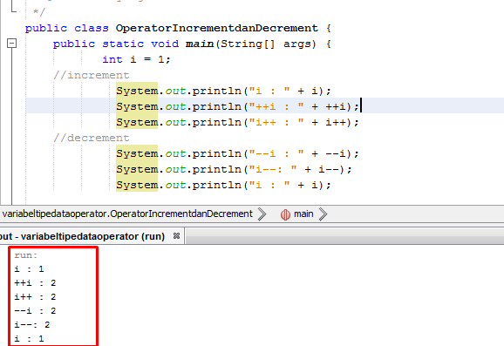

Slide 8
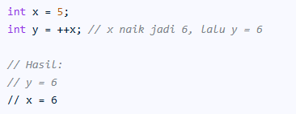
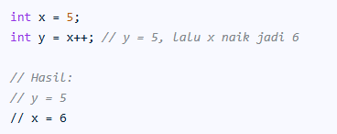
Contoh
++x berarti "naikkan x dulu, baru gunakan hasilnya".
x berubah dari 5 menjadi 6 sebelum nilai tersebut diberikan ke y
x++ berarti "gunakan nilai x dulu, baru naikkan x".
y mendapatkan nilai x (yaitu 5), dan kemudian x berubah menjadi 6 setelah baris tersebut selesai dieksekusi.

Slide 9
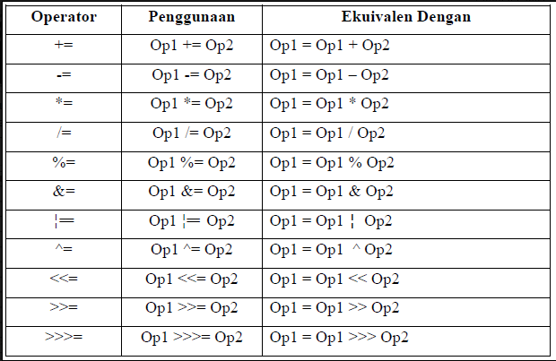
3.Operator Assignment
Operator assignment dalam Java digunakan untuk memberikan sebuah nilai ke sebuah variabel. Operator assignment hanya berupa ‘=’,
shortcut assignment operator yang penting, yang digambarkan dalam tabel berikut :

Slide 10

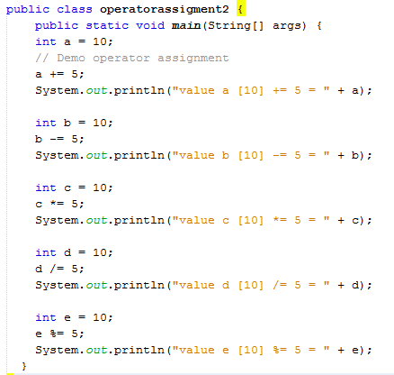
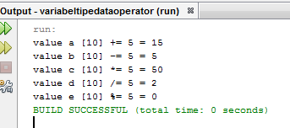
Contoh kode program

Slide 11
Contoh kode program
a = a+5; bisa dipersingkat menjadi a += 5;
b = b–5; bisa dipersingkat menjadi b -= 5;
c = c*5; bisa dipersingkat menjadi c *= 5;
d = d/5; bisa dipersingkat menjadi d /= 5;
e = e%5; bisa dipersingkat menjadi e %= 5;

Slide 12
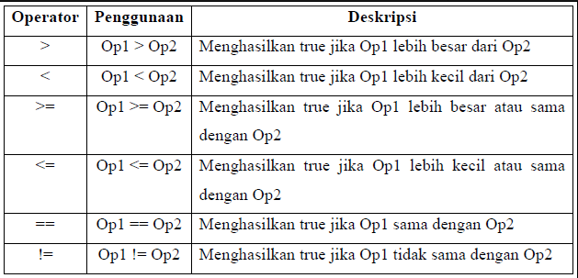
4. Operator Relasi
Operator relasi dalam Java digunakan untuk menghasilkan nilai boolean yang sering digunakan untuk mengatur alur jalannya sebuah program.

Slide 13
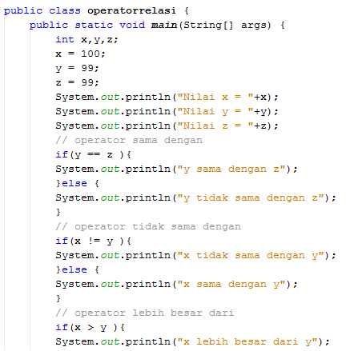
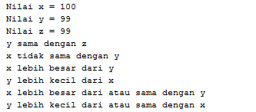
menghasilkan

Slide 14
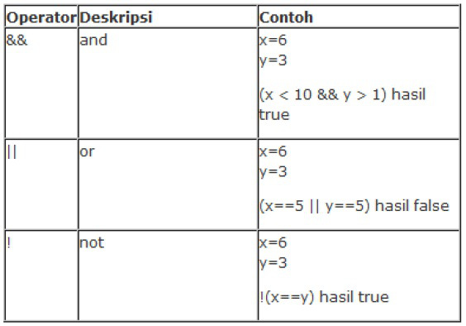
5. Operator Logika
Operator ini digunakan untuk ekspresi logik yang menghasilkan nilai boolean. Operator-operator yang digunakan adalah AND ( && ), OR ( ¦ ¦ ) dan NOT ( ! ).

Slide 15
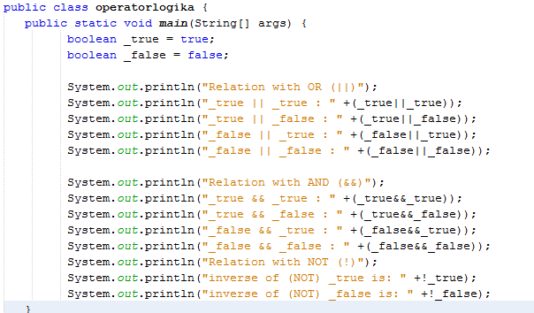
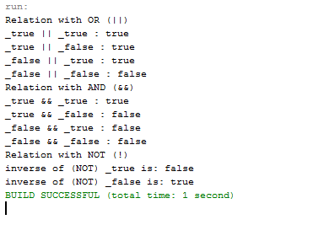
Contoh kode program

Slide 16
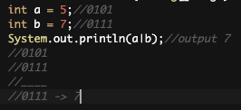
6. Operator Bitwise
Operator ini digunakan untuk melakukan manipulasi bit dari sebuah bilangan
Bitwise OR(|)
Hasil bit bernilai 1 ketika salah satu bit-bit bernilai 1, selain itu bernilai 0.
Contoh:

Slide 17
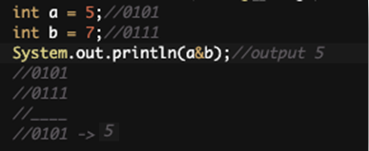
6. Operator Bitwise(2)
Bitwise AND(&)
Hasil bit bernilai 1 ketika semua bit-bit bernilai 1, selain itu bernilai 0.
Contoh:

Slide 18
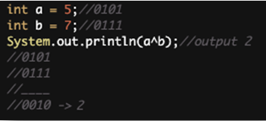
6. Operator Bitwise(3)
Bitwise XOR(^)
Nilai bit bernilai 1 ketika ada bit bernilai 1 dan 0, selain itu bernilai 0.
Contoh:

Slide 19
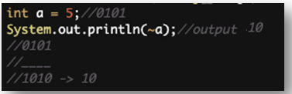
6. Operator Bitwise(4)
Bitwise Complement(~)
Nilai bit yang berkebalikan, ketika nilai bit bernilai 1 maka menghasilkan 0 sedangkan bernilai 0 menghasilkan 1.
Contoh:
~n=-(n+1)
~(-n)=(n-1)

Slide 20
SEQUENCE

Slide 21
Sequence…(1)
Sequence adalah alur eksekusi instruksi di mana setiap instruksi dikerjakan secara berurutan sesuai dengan urutan penulisannya dalam kode program.
Suatu program akan mengikuti urutan instruksi yang telah ditentukan oleh programmer. Misalnya, jika ada tiga instruksi A, B, dan C, maka A akan dieksekusi terlebih dahulu, diikuti oleh B, dan kemudian C.
Urutan eksekusi ini sangat penting untuk memastikan program berfungsi sesuai dengan logika yang diharapkan. Salah urut dalam menjalankan instruksi dapat menghasilkan output yang salah atau perilaku program yang tidak diinginkan.

Slide 22
Sequence…(2)
Perhatikan kode berikut!
int a = 10;
int b = a + 5;
Baris pertama: Menginisialisasi variabel a dengan nilai 10.
Baris kedua: Menginisialisasi variabel b dengan hasil dari a + 5 (yaitu 10 + 5 = 15).
“Ini adalah contoh sederhana tentang bagaimana instruksi dikerjakan dalam urutan yang telah ditentukan untuk mencapai hasil yang benar”

Slide 23
Sequence…(3)
Menara Hanoi (Contoh untuk 3 Cakram)
Sebuah tiang (A) berisi tiga cakram (merah, biru, hijau) dengan merah paling bawah, lalu biru, dan hijau di atas. Tujuan Anda adalah memindahkan seluruh tumpukan cakram dari tiang A ke tiang C, dengan menggunakan tiang B sebagai tiang bantu, serta mengikuti aturan berikut:
Satu Cakram per Langkah: Hanya satu cakram yang boleh dipindahkan pada satu waktu.
Cakram Lebih Besar di Bawah: Cakram yang lebih besar tidak boleh ditempatkan di atas cakram yang lebih kecil.

Slide 24
Sequence…(4)
Langkah-Langkah Penyelesaian (untuk 3 Cakram)
Pindahkan cakram terkecil: (hijau) dari A ke C.
Pindahkan cakram tengah: (biru) dari A ke B.
Pindahkan cakram hijau: dari C ke B.
Pindahkan cakram terbesar: (merah) dari A ke C.
Pindahkan cakram hijau: dari B ke A.
Pindahkan cakram biru: dari B ke C.
Pindahkan cakram hijau: dari A ke C.
Hasil: Setelah 7 langkah, tumpukan cakram berhasil dipindahkan dari tiang A ke tiang C, dengan setiap cakram berada pada posisinya masing-masing.

Slide 25
FLOWCHART

Slide 26
Flowchart
Flowchart merupakan sebuah bagan dengan simbol-simbol tertentu yang digunakan untuk menjelaskan urutan proses dan hubungan antar proses lainnya pada sebuah program.
Sofware untuk membuat flowchart draw.io

Slide 27
Simbol-simbol Flowchart…(1)
Symbol | Nama | Deskripsi
 | Terminator | Simbol untuk permulaan (start) dan akhir (end) dalam sebuah proses
 | Preparation | Simbol untuk mempersiapkan penyimpanan yang akan digunakan
 | Input-output | Simbol yang menyatakan proses input dan output
 | Flow Line (Garis Alir) | Arah aliran program

Slide 28

Simbol-simbol Flowchart…(2)
Symbol | Nama | Deskripsi
 | Processing simbol | Simbol yang menunjukkan pemrosesan oleh komputer
 | Percabangan | Simbol yang menunjukan terdapat dua pilihan output
 | On Page Connector | Penghubung bagian-bagian flowchart yang ada pada satu halaman
 | Off Page Connector | Penghubung bagian-bagian flowchart yang berada pada halaman yang berbeda
 | Predefined Process | Simbol untuk pelaksanaan suatu bagian (sub-program)/fungsi/prosedur

Slide 29
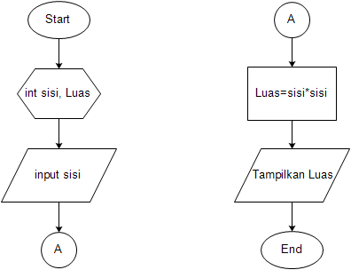
Contoh Penggunaan On Page Connector

Slide 30
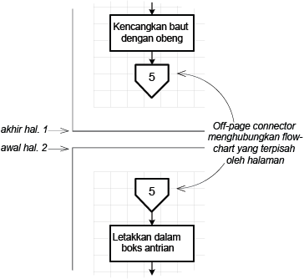
Contoh Penggunaan Off Page Connector

Slide 31
PSEUDOCODE

Slide 32
DEFINISI PSEUDOCODE
Pseudocode adalah representasi algoritma dalam bentuk deskripsi terstruktur yang menyerupai bahasa pemrograman, tetapi tidak terikat pada aturan sintaks tertentu.
Pseudocode berfungsi sebagai jembatan antara perancangan algoritma menggunakan bahasa manusia dan implementasinya ke dalam bahasa pemrograman yang sesungguhnya.
Disebut “pseudo” (semu) karena bukan bahasa pemrograman sungguhan, melainkan bentuk perantara antara bahasa manusia dan kode program.

Slide 33
Pseudocode: Masukan
Sewaktu komputer menerima informasi atau input, maka statement yang biasa digunakan adalah “Read”, “Get”, “Baca” ,”Input”
Contoh:
  Input bilangan1
  Baca bilangan2
  Read jariJari
  Get panjang

Slide 34
Pseudocode: Keluaran
Pada saat komputer menampilkan informasi ataupun output, maka statement yang biasa digunakan adalah “Print”, “Write”, “Put”, “Output”, “Display” ataupun “Cetak”
Contoh:
  Print luas
  Output total
  Display gaji
  Cetak nilai

Slide 35
Pseudocode: Perhitungan Aritmatika
Untuk melakukan operasi aritmetika digunakan pseudocode berikut:
Statement “Compute”, “Calculate” ataupun “Hitung” juga dapat digunakan.
Contoh:
  Add bilangan1 and bilangan2 to total
  total = bilangan1 + bilangan2
+ | Penjumlahan (Add)
- | Pengurangan (substract)
* | Perkalian (multiple)
/ | Pembagian (Devide)
( ) | Kurung

Slide 36
Pseudocode: Memberikan Nilai
Ada bebrapa cara untuk memberikan nilai ke dalam variabel :
  Memberikan nilai awal, menggunakan statement “Initialize” atau “Set”
  Memberikan nilai sebagai hasil dari suatu proses, maka tanda “=“ atau ”←” bisa digunakan
  Untuk menyimpan suatu nilai maka statement “Save” atau “Store” digunakan
Contoh:
  Set counter to 0
  Initialize counter to 0
  total ← bilangan1 + bilangan2
  luas = panjang * lebar

Slide 37
Pseudocode : Operasi Pembandingan
Untuk membandingkan nilai antara 2 variabel, digunakan
Operasi ini menghasilkan kondisi benar atau salah
Contoh:
  a > b
  c == d
< | Kurang dari
<= | Kurang dari sama dengan
> | Lebih dari
>= | Lebih dari sama dengan
== | Sama dengan
!= | Tidak sama dengan

Slide 38
Pseudocode : Operasi Relasional
Biasanya digunakan untuk me-relasikan 2 keadaan atau kondisi
Menghasilkan nilai true dan false
Kata kunci: AND, OR
Contoh:
  umur < 15 AND nilai > 70
  nilai == ‘A’ OR nilai == ‘B’

Slide 39
Pseudocode: Pemilihan
Salah satu operasi terpenting yang dapat dilakukan komputer adalah membandingkan dan memilih salah satu alternaaf solusi.
Keyword yang digunakan : “IF”, “THEN” dan “ELSE”
Contoh
    INPUT harga
    IF harga >100 THEN
    harga = harga-(0.5*harga)
    ELSE
    harga = harga-(0.1*harga)
    ENDIF
    OUTPUT harga

Slide 40
Pseudocode: Pengulangan
Jika ada beberapa perintah atau proses yang harus diulang, maka dapat digunakan keyword “DOWHILE” dan “ENDDO”.
Contoh
  bil ← 0
  DOWHILE bil < 10
  OUTPUT bil
  bil ← bil +1
  ENDDO

Slide 41
CONTOH
Buatlah pseudocode untuk menghitung rata-rata tiga bilangan!

Slide 42
JAWAB
PROGRAM Menghitung rata-rata tiga bilangan
DEKLARASI a,b,c ,rata_rata : float
ALGORITMA Input a,b,c rata_rata= (a+b+c)/3 Output rata_rata

Slide 43
Contoh Soal

Slide 44
Contoh 1
Polinema mempunyai sebuah lapangan sepak bola berbentuk persegi panjang, buatlah flowchart, pseudocode untuk menghitung luas lapangan tersebut!

Slide 45
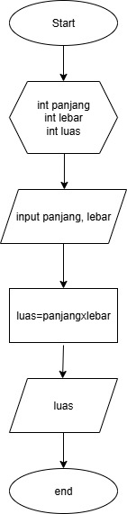
Contoh 1
1. Menentukan Algoritma
Input: panjang, lebar
Output: luas
Proses:
input panjang, lebar
luas = Panjang x lebar
Output luas
1
2
2
3
3
4
2. Mengindentifikasi variable dan jenis tipe data berdasarkan algoritma
4
Variabel | Tipe data
panjang | int
lebar | int
luas | int
1

Slide 46
Contoh 1
 | PROGRAM Menghitung LuasPersegiPanjang
 | DEKLARASI panjang:int lebar:int luas:int
 | ALGORITMA Input panjang Input lebar luas <- panjang * lebar Output (luas)
1
1
2
3
2
3
4
4

Slide 47
Contoh 2
Ibu Lani berbelanja di sebuah toko dan membeli pakaian seharga Rp. xxx. Toko tersebut memberikan diskon 15% untuk setiap pembelian.
Berapakah besar diskon dan jumlah yang harus dibayar Ibu Lani? buatlah flowchart, pseudocode untuk menghitung luas lapangan tersebut!

Slide 48
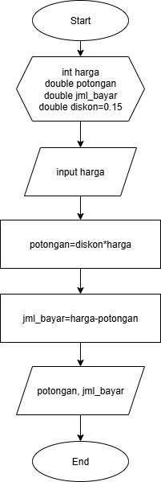
Contoh 2
1
1. Menentukan Algoritma
Input: harga
Output: potongan, jml_bayar
Data Lain: diskon=0.15
Proses:
input harga
potongan=diskon x harga
jml_bayar= harga – potongan
Output potongan, jml_bayar
2
2
3
3
4
5
4
2. Mengindentifikasi variable dan jenis tipe data berdasarkan algoritma
Variabel | Tipe data
harga | int
potongan | double
jml_bayar | dpuble
5
1
Diskon=0.15 | double

Slide 49
Contoh 2
 | PROGRAM MenghitungTotalBayar
 | DEKLARASI harga:int potongan: double jml_bayar: double diskon=0.15: double
 | ALGORITMA Input harga potongan <- diskon * harga Jml_bayar <- harga - potongan Output (potongan, jml_bayar)
1
2
1
3
2
4
3
4
5
5

Slide 50
Tugas…(1)
Rina membeli sebuah laptop dengan harga Rp. x secara kredit. Ia membayar uang muka sebesar Rp. y. Sisa harga laptop akan dicicil selama z bulan. Setiap bulan dikenakan bunga tetap sebesar 2% dari sisa harga setelah uang muka.
Berapakah jumlah cicilan yang harus dibayar Rina setiap bulan?
Buatlah algoritma flowchart dari studi kasus tersebut!
Buatlah algoritma pseudocode dari studi kasus tersebut!

Slide 51
Tugas…(2)
Seorang mahasiswa mencetak sebanyak x lembar dokumen. Biaya cetak adalah Rp500 per lembar. Ia juga harus membayar biaya penjilidan sebesar Rp5.000.
Berapakah total biaya yang harus dibayar mahasiswa tersebut?
Buatlah algoritma flowchart dari studi kasus tersebut!
Buatlah algoritma pseudocode dari studi kasus tersebut!

